Slide 1

TD1
Cuarentena
Día
145
03/08/2020
TD1
Esperando que se conecten
Al ZOOM
Bienvenidos
Año 2020
Prof JTP .Ing. Sergio Olmedo

Slide 2
TD1
TECNICATURA
UNIVERSITARIA
EN PROGRAMACIÓN
UTN-FRC
TUP
Nuevas directivas
Para entrar al ZOOM.2020
Deben ser usuario registrado de ZOOM
Deben figurar: Curso Legajo Apellido y nombre
Espero no ofender a nadie, pero es por seguridad de todos
No cumplir, deberé eliminarlo y no podrán volver a entrar a la sección.
Prof JTP .Ing. Sergio Olmedo

Slide 3
TD1
Unidad Temática Nº 5:. Circuitos combinacionales. (Cap. 4)
Verilog
Circuitos combinacionales básicos.
Registros
buses
Resolver problemas con Decodificadores, Multiplexores, Demultiplexores,,Codificadores con Verilog.
Funciones con multiplexores – Sincronos y combinacionales
Prof JTP .Ing. Sergio Olmedo

Slide 4
TD1
Unidad Temática Nº 5:. Circuitos combinacionales. (Cap. 4)
module RegyComb(
input clock,
input a,
input b,
input c,
output sal,
output sal2,
output reg Rsal
);
// assign sal=a & b;
assign sal2 = Rsal | b;
always @(posedge clock )
Rsal = c | b;
assign sal=c | b;
// assign sal=a & b;
endmodule
Verilog
Registros
buses
clk
Combinatorio
registro
Prof JTP .Ing. Sergio Olmedo

Slide 5
TD1
Unidad Temática Nº 5:. Circuitos combinacionales. (Cap. 4)
Verilog
Registros
buses
clk
Verilog con Xilinx
RegyComb
RegyComb2
Prof JTP .Ing. Sergio Olmedo

Slide 6
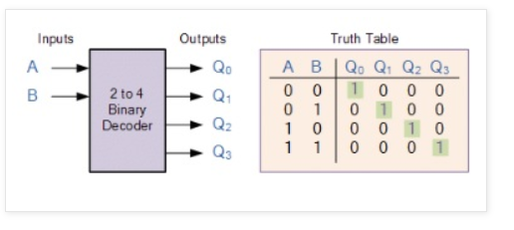
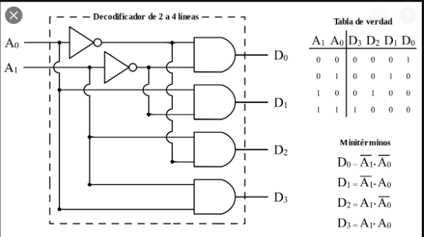
TD1
Unidad Temática Nº 5:. Circuitos combinacionales. (Cap. 4)
Verilog
Resolver problemas con Decodificadores
Prof JTP .Ing. Sergio Olmedo

Slide 7
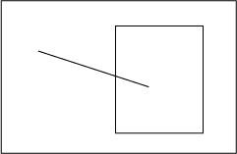
TD1
Unidad Temática Nº 5:. Circuitos combinacionales. (Cap. 4)
Verilog
Resolver problemas con Decodificadores
A
Q₀
A
Deco
3
a
8 lineas
Q₁
C
Q₂
Q₃
Q₄
Q₅
Q₆
Q₇
A
Q₀
A
Deco
3
a
8 líneas
Q₁
C
Q₂
F(a)
Q₃
Q₄
Q₅
Q₆
Q₇
Prof JTP .Ing. Sergio Olmedo

Slide 8
Unidad Temática Nº 5:. Circuitos combinacionales
Practico de aula N°4
TUP_SPD
Decodificaror para generar funciones
En
Verilog
module Deco_fun(
input clk,
input reset,
input [1:0] A,
output Sal_C,
output reg [3:0] Sal
);
Reset síncrono
always @(posedge clk)
if (reset)
Sal <= 4'h0; // hexadecimal
else
case (A)
2'b00 : Sal <= 4'b0001;
2'b01 : Sal <= 4'b0010;
2'b10 : Sal <= 4'b0100;
2'b11 : Sal <= 4'b1000;
default : Sal <= 4'b0000;
endcase
assign Sal_C= Sal[0] | Sal[2];
Prof JTP .Ing. Sergio Olmedo

Slide 9
Unidad Temática Nº 5:. Circuitos combinacionales
Practico de aula N°4
TUP_SPD
Decodificaror para generar funciones
En
Verilog
module Deco_fun(
input clk,
input reset,
input [1:0] A,
output Sal_C,
output reg [3:0] Sal
);
Reset Asincrono
always @(posedge clk , posedge reset)
if (reset)
Sal <= 4'h0; // hexadecimal
else
case (A)
2'b00 : Sal <= 4'b0001;
2'b01 : Sal <= 4'b0010;
2'b10 : Sal <= 4'b0100;
2'b11 : Sal <= 4'b1000;
default : Sal <= 4'b0000;
endcase
assign Sal_C= Sal[0] | Sal[2];
Prof JTP .Ing. Sergio Olmedo

Slide 10
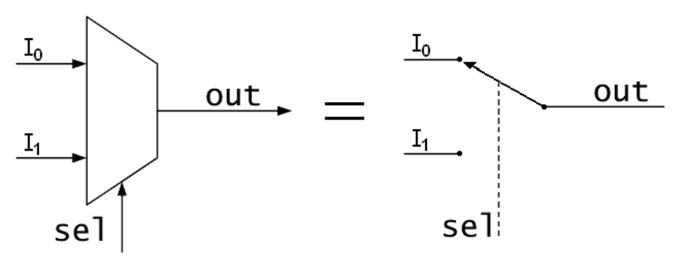
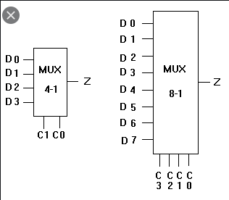
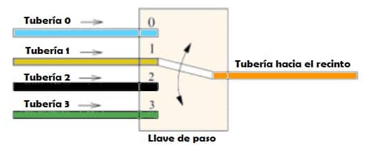
TD1
Unidad Temática Nº 5:. Circuitos combinacionales. (Cap. 4)
Verilog
Resolver problemas con multiplexores
Prof JTP .Ing. Sergio Olmedo

Slide 11
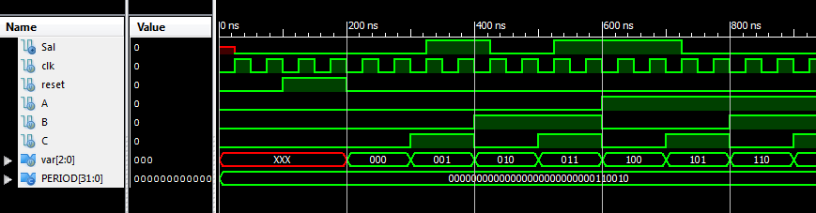
TD1
Unidad Temática Nº 5:. Circuitos combinacionales. (Cap. 4)
Verilog
Resolver problemas con multiplexores
wire [2:0] select;
assign select[0]=C;
assign select[1]=B;
assign select[2]=A;
always @(posedge clk)
case (select)
3'b000: Sal = 0;
3'b001: Sal = 1;
3'b010: Sal = 0;
3'b011: Sal = 1;
3'b100: Sal = 1;
3'b101: Sal = 0;
3'b110: Sal = 0;
3'b111: Sal = 0;
endcase
module Mult_fun(
input clk,
input reset,
input A,
input B,
input C,
output reg Sal
);
Prof JTP .Ing. Sergio Olmedo

Slide 12

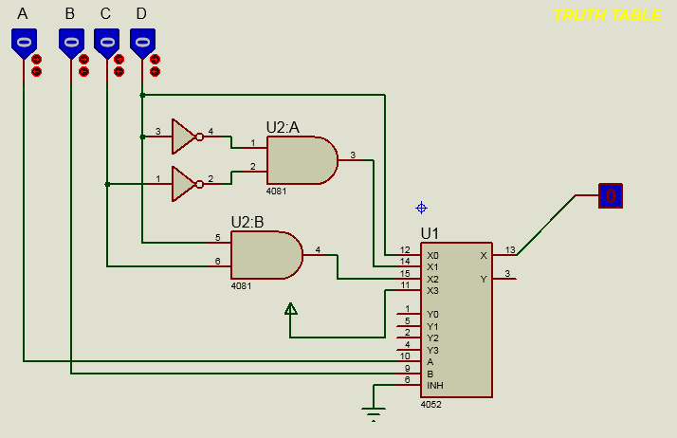




Unidad Temática Nº 5:. Circuitos combinacionales
Practico de aula N°4
TUP_SPD
En
Verilog
F$=D$
F$=\overline{C}.\overline{D}$
F$=C.D$
Simular
F$=1$
Prof JTP .Ing. Sergio Olmedo

Slide 13
Unidad Temática Nº 5:. Circuitos combinacionales
Practico de aula N°4
TUP_SPD
En
Verilog
F$=D$
//Clase 11 circuitos combinacionales con mux // //(pag 12)
assign select_2[0]=B;
assign select_2[1]=A;
always @(posedge clk)
case (select_2)
2'b00: Sal_2 = ~D;
2'b01: Sal_2 = (~C & ~D);
2'b10: Sal_2 = (C & D);
2'b11: Sal_2 = 1;
endcase
F$=\overline{C}.\overline{D}$
F$=C.D$
F$=1$
Prof JTP .Ing. Sergio Olmedo

Slide 14
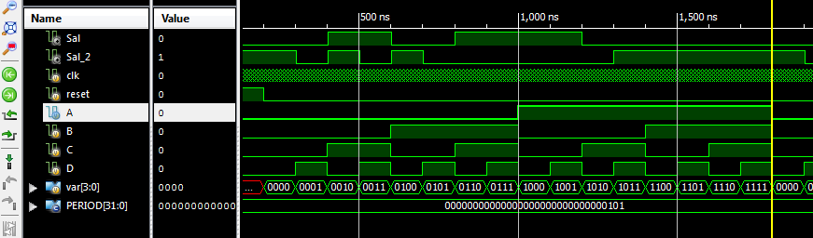


Unidad Temática Nº 5:. Circuitos combinacionales
Practico de aula N°4
TUP_SPD
En
Verilog
//Clase 11 circuitos combinacionales con mux // //(pag 12)
assign select_2[0]=B;
assign select_2[1]=A;
always @(posedge clk)
case (select_2)
2'b00: Sal_2 = ~D;
2'b01: Sal_2 = (~C & ~D);
2'b10: Sal_2 = (C & D);
2'b11: Sal_2 = 1;
endcase
F=D
I₀
Q
MUX
4
a
1
$$F=\overline{C.}\overline{D }$$
I₁
$$F=C.D$$
I₂
F=1
I₃
A₁
A₀
A
B
Prof JTP .Ing. Sergio Olmedo

Slide 15
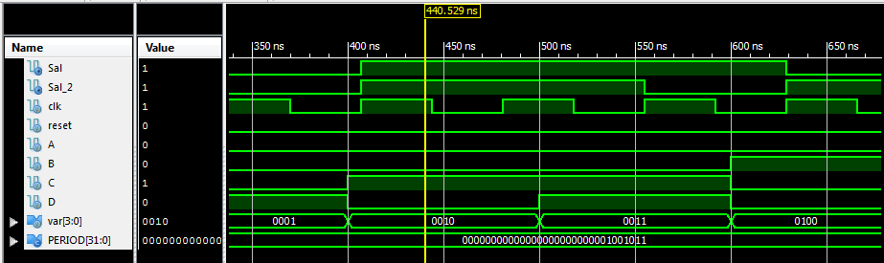
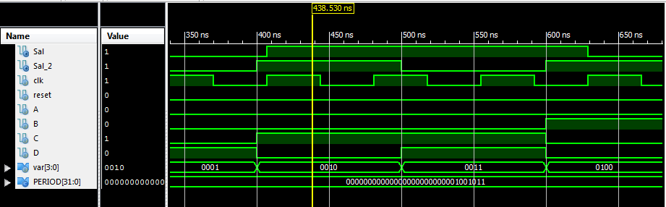
Unidad Temática Nº 5:. Circuitos combinacionales
Practico de aula N°4
TUP_SPD
//Funciones con multiplexor // //(pag 12)
assign select_2[0]=B;
assign select_2[1]=A;
always @(posedge clk)
case (select_2)
2'b00: Sal_2 = ~D;
2'b01: Sal_2 = (~C & ~D);
2'b10: Sal_2 = (C & D);
2'b11: Sal_2 = 1;
endcase
//Funciones con multiplexor // //(pag 12)
assign select_2[0]=B;
assign select_2[1]=A;
always @(select_2,A,B,C,D)
case (select_2)
2'b00: Sal_2 = ~D;
2'b01: Sal_2 = (~C & ~D);
2'b10: Sal_2 = (C & D);
2'b11: Sal_2 = 1;
endcase
Síncrono
Combinacional
Prof JTP .Ing. Sergio Olmedo

Slide 16
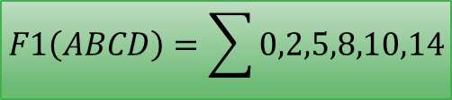
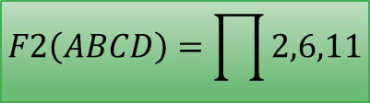
Unidad Temática Nº 5:. Funciones utilizando mux
Practico de aula
TUP_SPD
$$F1\left(ABCD\right)=\sum{0,2,5,8,10,14}$$
En
Verilog
$$F2\left(ABCD\right)=\prod{2,6,11}$$
Tarea:
Implementar las siguientes funciones booleana con multiplexor utilizando como herramienta de descripción de hardware al lenguaje Verilog.
Realizar F1 y F2 con multiplexor 4 A 1
Realizar F1 y F2 con multiplexor 8 A 1
Cada proyecto debe tener ambas salidas resueltas con la misma entidad
Simular Proteus
Prof JTP .Ing. Sergio Olmedo

Slide 17
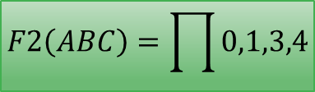
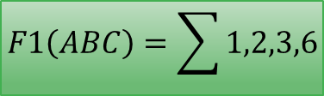
$$F1\left(ABC\right)=\sum{1,2,3,6}$$
En
Verilog
$$F2\left(ABC\right)=\prod{0,1,3,4}$$
Tarea:
Implementar las siguientes funciones booleana con multiplexor utilizando como herramienta de descripción de hardware al lenguaje Verilog.
Realizar F1 y F2 con multiplexor 4 A 1
Cada proyecto debe tener ambas salidas resueltas con la misma entidad y con un único mux.
Nota: El multiplexor debe ser síncrono y debe tener reset donde toda las salidas, se ponen a ‘0’
Prof JTP .Ing. Sergio Olmedo

Slide 18




Unidad Temática Nº 5:. Circuitos combinacionales
Practico de aula N°4
TUP_SPD
En
Verilog
F$=D+C′$
F$=\overline{C}. D+C.D′$
F$=D+C′$
F$=C′$
Prof JTP .Ing. Sergio Olmedo

